Slide 1
ถ่านหิน/ลิกไนต์

Slide 2
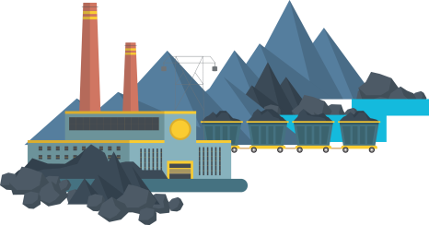
ถ่านหิน/ลิกไนต์
* ม.ค. 2566
การจัดหาถ่านหิน/ลิกไนต์
3,229 พันตัน
77.8%
ผลิตในประเทศ
นำเข้า(สุทธิ)
การจัดหาถ่านหิน/ลิกไนต์เพิ่มขึ้น จากการนำเข้าถ่านหินที่เพิ่มขึ้น**
การผลิตในประเทศ คงเหลือแต่แหล่งแม่เมาะ จังหวัดลำปาง เนื่องจากแหล่งอื่นๆ หมดอายุประทานบัตร
35%
65%
2,113 พันตัน
**ทั้งนี้การเติบโตของการนำเข้าถ่านหินเดือน ม.ค. 66 ค่อนข้างสูงเนื่องจากฐานการนำเข้าถ่านหินในเดือน ม.ค. 65 ค่าค่อนข้างต่ำ อยู่ที่ 663 พันตัน
1,116 พันตัน
3.1%
218.5%
1,261 KTOE
7.0%
การใช้ถ่านหิน/ลิกไนต์
1 ภาพ = 200 KTOE
การใช้ถ่านหิน/ลิกไนต์ลดลง โดยเป็นการลดลงจากการใช้ในภาคอุตสาหกรรมลดลง ร้อยละ 17.7 ในขณะที่การใช้ในการผลิตไฟฟ้าเพิ่มขึ้นร้อยละ 6.5
อุตสาหกรรม
49%
ผลิตไฟฟ้า
51%
หมายเหตุ: เทียบกับช่วงเดียวกันของปีก่อน

Slide 3
การจัดหาถ่านหิน/ลิกไนต์
* ม.ค. 2566
สัดส่วนการจัดหา
ถ่านหิน/ลิกไนต์
63%
61%
64%
63%
61%
พันตัน
2566*
1%
1%
36%
39%
36%
37%
39%
65%
35%
รวมทั้งสิ้น 3,229 พันตัน
การจัดหาถ่านหิน/ลิกไนต์ 77.8%
หมายเหตุ : อื่นๆ หมายถึง ลิกไนต์ของเหมืองเอกชน
ภายในประเทศที่ไม่ใช่เหมืองแม่เมาะ

Slide 4
การใช้ถ่านหิน/ลิกไนต์
* ม.ค. 2566
สัดส่วนการใช้
ถ่านหิน/ลิกไนต์
51%
55%
54%
53%
49%
พันตันเทียบเท่าน้ำมันดิบ (KTOE)
2566*
49%
45%
46%
47%
51%
49%
51%
รวมทั้งสิ้น 1,261 KTOE
การใช้ถ่านหิน/ลิกไนต์ 7.0%

